Slide 1

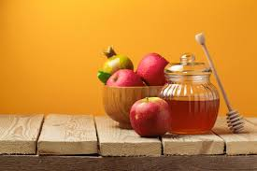
חודש אלול וראש השנה
משחק טריוויה

Slide 2
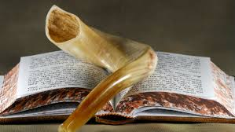
מהם ה- 3 ש'מעבירין את רוע הגזירה'?
1.אמירת סליחות, תקיעה בשופר ובדיקת מזוזות.
2.תשובה אמיתית, הוספה בתפילה ונתינת צדקה.
3. אמירת סליחות, הוספה בצדקה ותקיעת שופר.

Slide 3
משמעות המילה 'אלול' -
1. מקורה בשפה הארמית. משמעותה: 'חיפוש'. בחודש אלול האדם מחפש ובודק הן את מעשיו והן את הקשר שלו עם הקב"ה.
2. מקורה בשפה הרומית. משמעותה: 'חיפוש'. בחודש אלול האדם מחפש את המלך בשדה.
3. מקורה בלשון הקודש. משמעותה: 'אני לדודי ודודי לי'.

Slide 4
ממשל ה'מלך בשדה' אנו למדים על -
1. אהבת ה' לעם ישראל.
2. ההזדמנות שניתנת ליהודי לנצל את הזמן המיוחד של חודש אלול, לחזק את הקשר שלו עם הקב"ה, לבקש את בקשותיו לקראת השנה החדשה.
3. שתי התשובות נכונות.

Slide 5
ממשל 'בעל העסק' אנו למדים על -
1. הצורך לערוך 'חשבון נפש' אמיתי וכנה על מנת להיות מוכנים וראויים לברכת ה' לקראת השנה החדשה.
2. הקב"ה שהוא 'בעל העסק' והוא קובע כיצד 'תראה' השנה שלנו...
3. בעלי העסקים שצריכים להוסיף בנתינת צדקה בחודש אלול, כהוקרת 'תודה' על כך שהקב"ה זיכה אותם בפרנסה טובה.

Slide 6
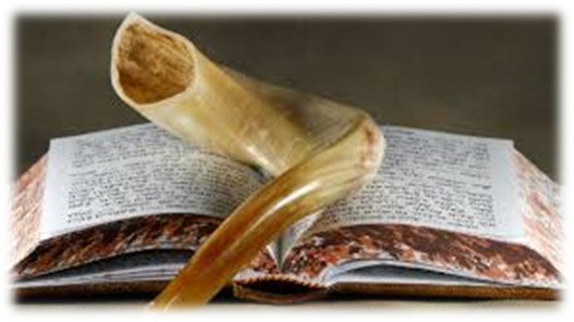
מנהגי חודש אלול -
איזה מהמנהגים הבאים אינו שייך לחודש אלול?
אמירת סליחות בהשכמה.
תקיעת שופר.
בדיקת תפילין ומזוזות.
אמירת 'אבינו מלכנו'.

Slide 7
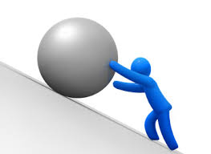
שאלת אתגר!
1, 2, 3, תחרות!
איזו קבוצה מצליחה למנות לפחות 6 מנהגים הנהוגים בחודש אלול?

Slide 8

מהם שלבי התשובה על פי הרמב"ם?
1. קבלת החלטה טובה, חרטה, הזכרת החטא.
2. עזיבת החטא, קבלה לעתיד, חרטה על העבר, וידוי.
3. חרטה על העבר, בקשת מחילה, הבעת רצון להשתפר, קבלה לעתיד.

Slide 9
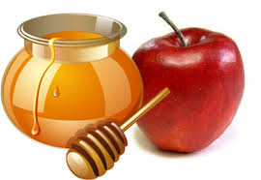
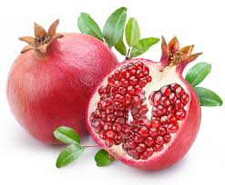
מהו המקור לראש השנה מהתורה?
1. "ביום השביעי באחד לחודש תשרי" .
2. "ביום הראשון בשנה הוא החודש השביעי".
3. "באחד לחודש השביעי".

Slide 10
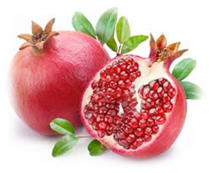
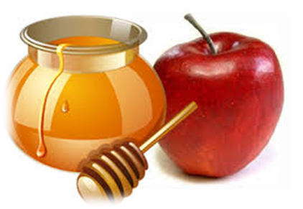

המהות העיקרית של ראש השנה:
1. מתחילים שנה חדשה. התחלה היא תמיד הדבר החשוב והעיקרי!
2. בקשת סליחה על מצוות שבין אדם למקום ובין אדם לחברו.
3. קבלת מלכות ה' עלינו על ידי החלטה ופעולות המחזקות את הקשר עם הקב"ה.

Slide 11


מהו הפסוק המבטא את המהות העיקרית של ר"ה?
1. "אבינו מלכנו אין לנו מלך אלא אתה".
2. "מלוך על כל העולם כולו בכבודך".
3. שתי התשובות נכונות.

Slide 12

שמות החג -
1. יום הזיכרון, יום תרועה, יום המלכת ה', ראש השנה.
2. יום הדין, ראש השנה, יום תרועה, יום הזיכרון.
3. יום הדין, יום המלכת ה', היום הראשון, יום הזיכרון.

Slide 13


איזה מהמשפטים הבאים נכון ומדוייק ביותר?
1. ראש השנה נקרא 'יום הזיכרון' מכיוון שהקב"ה זוכר את כל מעשי בני האדם. (כ'בני מרון' – כצאן הנמנה באהבה ובקפידה על ידי הרועה).
2. ראש השנה נקרא 'יום הזיכרון' מכיוון שביום זה עם ישראל מתעוררים וזוכרים את ה'.
3. ראש השנה נקרא 'יום הזיכרון' כיוון שביום הראשון בו מתחילה השנה החדשה ראוי לזכור מי הוא המלך של העולם.

Slide 14
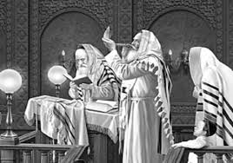
בערב ראש השנה לא תוקעים בשופר -
1. משפט זה אינו נכון. בערב ראש השנה ראוי לתקוע בשופר על מנת להתכונן כראוי ליום הקדוש.
2. משפט זה נכון. לא תוקעים בשופר בערב ראש השנה מכיוון שיש עניין להבדיל בין תקיעות 'רשות' (אלול) לתקיעות 'חובה' (ראש השנה).
3. משפט זה נכון. בערב ראש השנה לא תוקעים בשופר מכיוון שכתוב: "תקעו בחודש שופר" וערב ראש השנה הוא כבר כמעט תחילת השנה החדשה.

Slide 15
מהי המצווה העיקרית בראש השנה?
1. שופר.
2. תפילה ואמירת תהילים בכוונה.
3. המלכת ה' למלך.
4. תשליך.

Slide 16
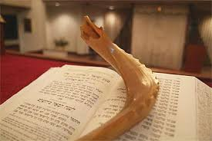
מהו המשפט הנכון ביותר?
1. מצוות תקיעת שופר אינה מצווה מדאורייתא אבל חשוב מאוד שכל אחד ישתדל לשמוע לפחות 10 תקיעות.
2. יש לשמוע 30 תקיעות כדי לצאת ידי חובת מצוות השופר. יש הנוהגים לשמוע 90 קולות. בעת התקיעות יש להקפיד שלא לדבר כלל ולהאזין היטב לכל תקיעה ותקיעה.
3. תוקעים בשופר קודם קריאת התורה. חשוב לשמוע לפחות 30 תקיעות.

Slide 17
הסיבות לתקיעת השופר בראש השנה:
1. המלכת ה' למלך. כדרך המלכים שמריעים לפניהם בחצוצרות.
2. קול השופר מרטיט את הלב ומעורר לתשובה.
3. זיכרון לעקידת יצחק.
4. כל התשובות נכונות.

Slide 18
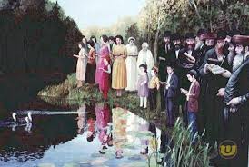
השלימו: המנהג אותו אנו מקיימים...
1. ביום הראשון של ראש השנה לאחר תפילת מנחה הוא תשליך. נלמד מהפסוק: "ותשליך במצולות ים כל חטאתם".
2. בערב ראש השנה לאחר תפילת שחרית הוא תשליך. נלמד מהפסוק: "אבינו מלכנו סלח ומחל לכל עוונותנו".
3. ביום השני של ראש השנה הוא אכילת רימון. טעם המנהג: אנו מברכים ומביעים משאלה שירבו זכויותנו כרימון.

Slide 19
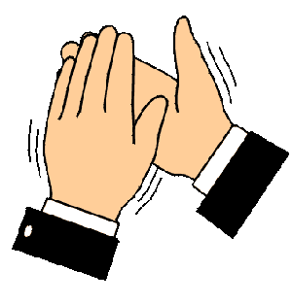
כל הכבוד לכם!

Slide 20
והעיקר שנזכור ונפנים כי –
כפי שאדם 'מעמיד את עצמו' (= מתנהג) בראש השנה, כך 'תראה' השנה שלו.
דהיינו:
נשתדל לנצל את ה'ראש' של השנה למחשבות, דיבורים ומעשים הראויים וכך נוכל להשפיע שהשנה הבאה עלינו לטובה תהיה שנה של מחשבות, דיבורים ומעשים הראויים לעם ה' המבקש ומקבל עליו את מלכות ה'!

Slide 21
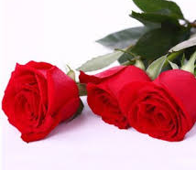
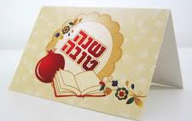
בברכת...

